Slide 1


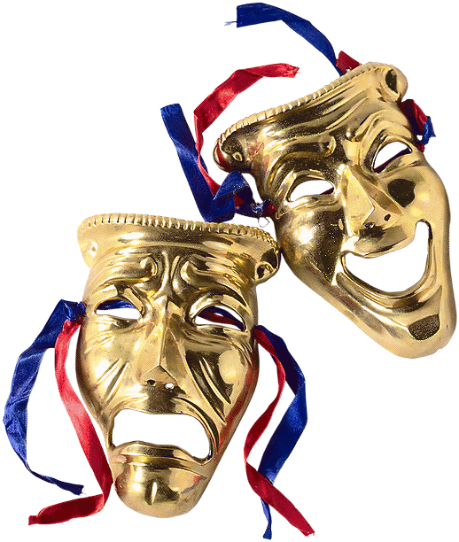
История возрождения Аквагрима

Slide 2
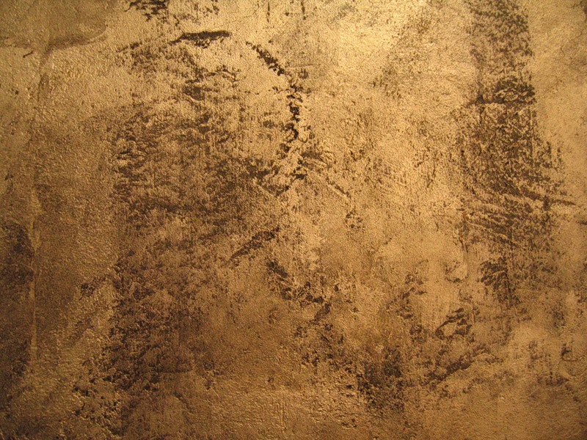
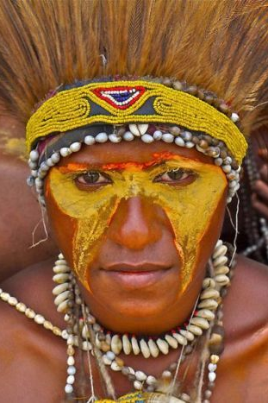
Грим – это древнейшее искусство, которым овладел человек в первобытных обществах, существовал для устрашения соперников или врагов, грим подчеркивал принадлежность человека к тому или иному племени или указывал его иерархию, грим отпугивал злых духов и помогал выразить разнообразные состояния людей. Для множества племен Северной Америки, Азии, Австралии, Океании, Африки грим был нормой повседневной жизни, как одежда для нас, и нес в себе много полезной информации.

Slide 3
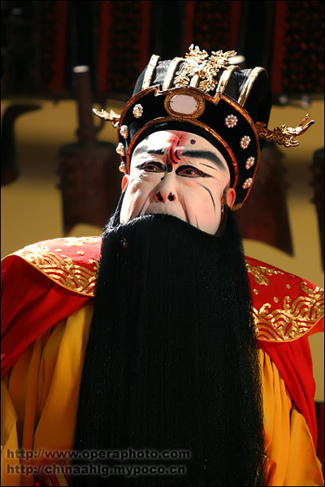
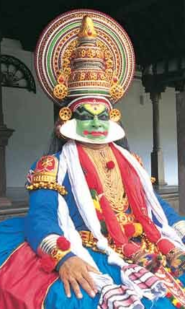
Грим был неотъемлемой частью китайского, японского и индийского театров. Актеры с помощью грима указывали на свою принадлежность к разным образам или выражали определенные эмоции. Комики средневековья, скоморохи, жонглеры, бродячие комедианты в качестве грима использовали сажу, муку и сок различных растений. Простейший грим был обязательным атрибутом фарсов, комедии дель арте, мистерий и моралите во многих странах Европы XV—XVI вв.

Slide 4
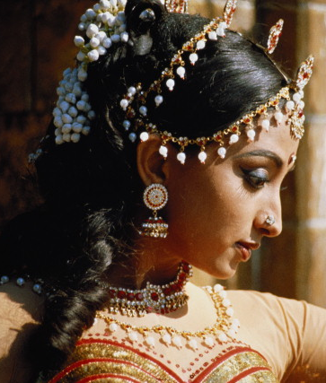
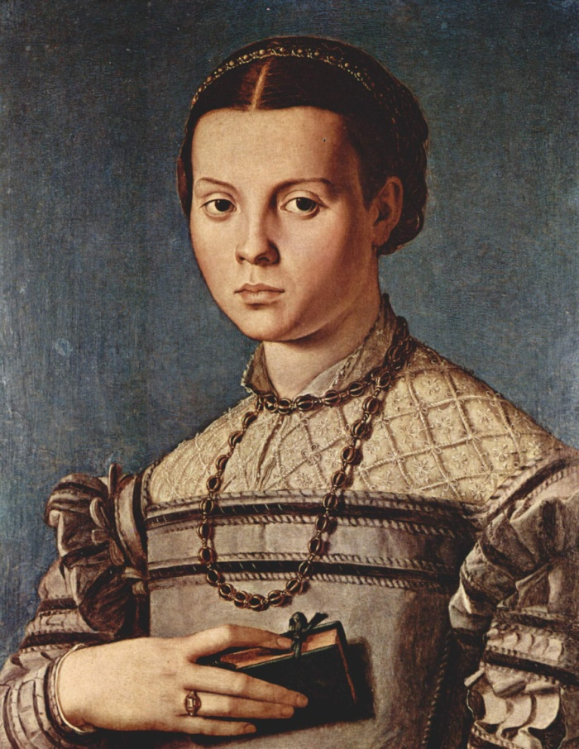
В индии была своеобразная мода золотить губы и подкрашивать зубы коричневой краской.
Флоренции 12 века рабыни моды не редко ели песок чтобы приобрести болезненный вид лица.

Slide 5
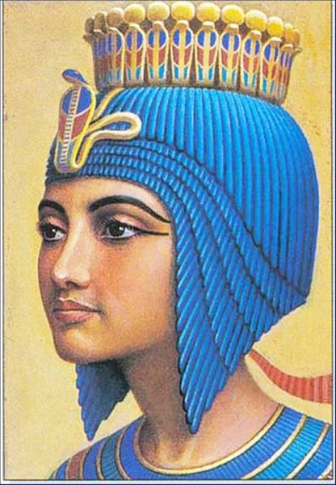
Египетские женщины славились умением изготавливать всевозможные краски пудры и мази. Глаза красили зеленой углекислой медью позже ее заменила черная краска которой они прорисовывали толстые длинные брови краска накладывалась с помощью деревянного или костяного стилета который сперва обмакивался в розовую воду. Египтянки также изобрели специальные румяна и белила, которые придавали их темным лицам светло желтый оттенок.

Slide 6
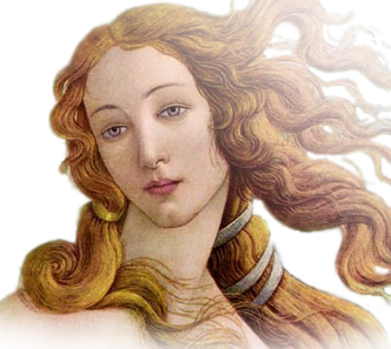
Согласно античному мифу, еще кокетка Афродита в день состязания богинь была вовлечена в подкрашивании у припудривании своего лица у египтян Римлянки научились сохранять свою красоту, попросту говоря гримироваться.

Slide 7
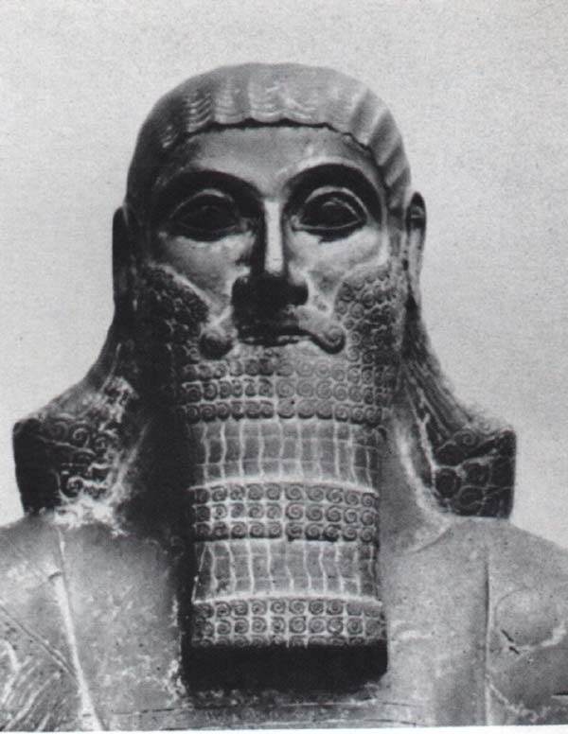
В музеях стоят статуи Ассирийских правителей, на них можно заметить не естественные крупные размеры причесок и бород, по всей вероятности они были накладными.

Slide 8
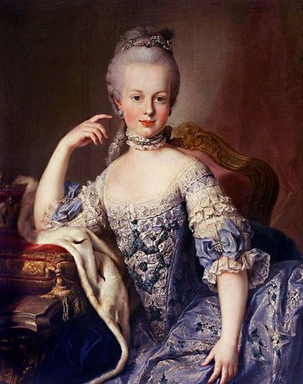
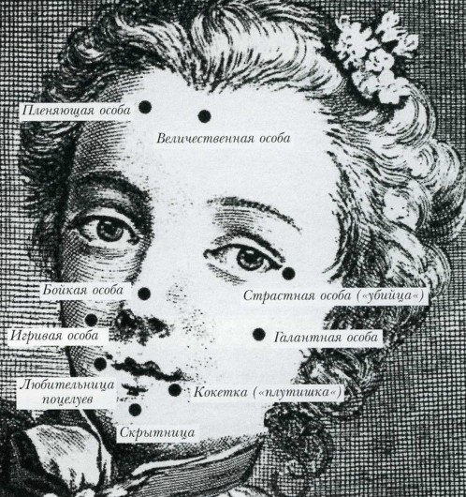
Во Франции придворный лекарь Екатерины Медичи с помощью пудр, кремов и благовоний даже умерщвлял лица неугодных королеве. А Французские красавицы 17 века для оттенении белизны лица начали наклеивать на лице мушки которые вырезали из черной тафты они могли быть самой разнообразной формы. Например в виде кареты запряженной четверкой лошадей или в форме сердца пронзенной стрелой иногда мушки украшались маленькими бриллиантами.

Slide 9
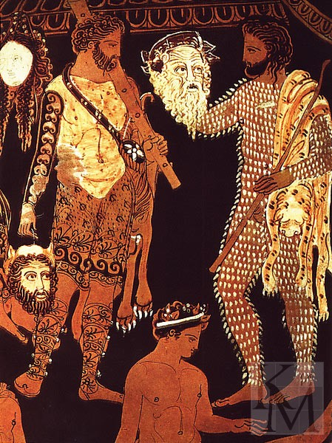
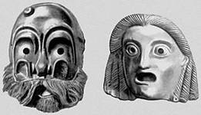
Трудно сказать точно, когда и где вошло в моду гримировать себя на сцене, древний театр в сущности не знал грима как в комедиях так и в трагедиях актеры главным образом надевали маски которые создавали образ каждому персонажу, делались маски из лука, кожи и воска, отделывались металлом иногда к маске прикреплялся парик цвет который соответствовал роли так как зрители должны были увидеть актеров из дальних рядов. Маски по размеру были гораздо больше человеческого лица, а парики крупнее головы. Зачастую роли артистов требовали смены настроения поэтому маски были раскрашены с двух сторон, например с одной стороны было изображение горя, а с другой - выражение радости. По мере надобности актер поворачивался то одной то другой стороной к публике.
Только спустя тысячи с лишним лет после начало нашей эры маска была признана не удобной, по сколько сами драматические представления подверглись сильным изменения и с тех пор, как грим стали наносить непосредственно на лица актеров его технологии стали совершенствоваться, появлялись новые виды косметики пластики и спецэффектов, что и продолжается и посей день.

Slide 10
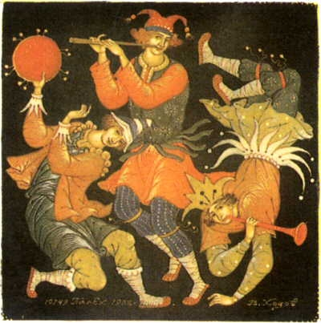
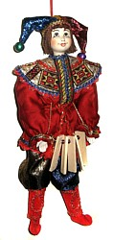
С незапамятных времен на Руси грим использовали ряженые во время народных гуляний на масленицу и святки, скоморохи, балагуры и затейники, шуты и шутихи, однако театральный грим в современном понимании стал появляться в эпоху реализма, в России, во 2-й половине XVIII в.

Slide 11
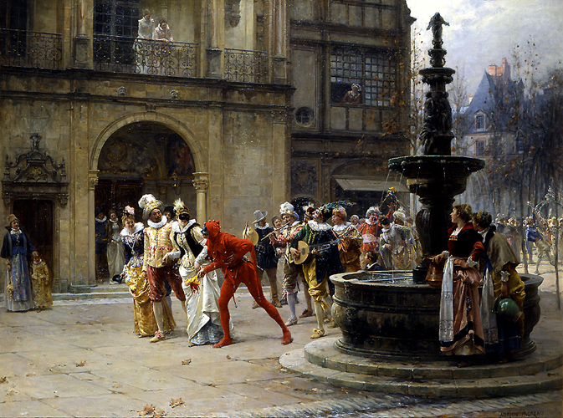
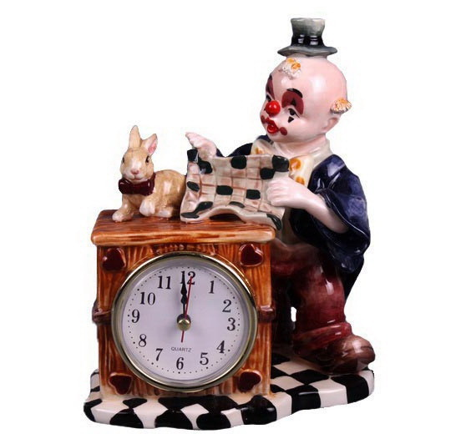
Без грима немыслим клоун, персонаж, появившийся впервые в английском театре в XVI в.
Грим для клоуна - это составная часть клоунской маски, принадлежность к определенному образу белого или рыжего клоуна. Грим на лице клоуна был отражением его характера – наивного или злого, грустного или веселого. Грим до неузнаваемости изменял внешность клоуна, позволяя варьировать внешний вид и добиться узнаваемости персонажа.

Slide 12
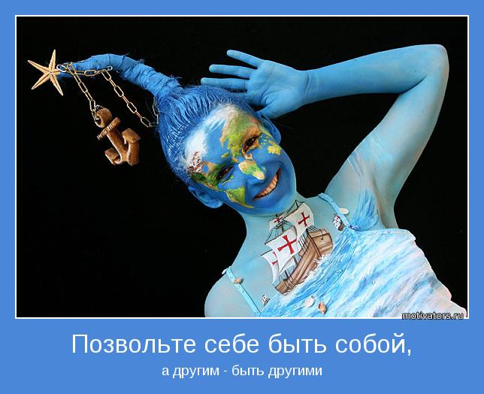
В 60-х годах прошлого века на Западе появляется новомодное направление в живописи – бодиарт. Бодиарт - это одна из форм авангардного искусства, а главный объект творчества - тело человека, его содержание раскрывается с помощью невербального языка: поз, жестов, мимики, нанесения на тело знаков, рисунков, «украшений». Известные художники использовали человеческое тело как полотно для нанесения рисунков. Бодиарт активно использовали для презентаций, выставок и перформансов, как новое средство самовыражения.

Slide 13
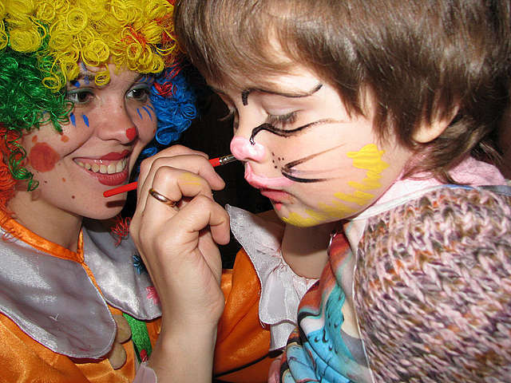
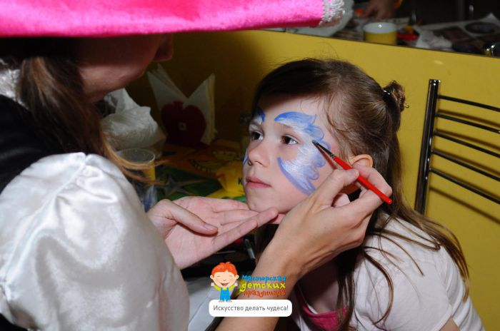
И, наконец, аквагрим, бодиарт на лице, как частный случай росписи на теле, получил свое распространение сначала на Западе, а потом и в России. Аквагрим на лицах используют для того, чтобы развлечь детей на детских праздниках, им пользуются артисты театров и клоуны, аквагрим, яркие и красочные рисунки на лице, – возможность занять детей и взрослых в детских клубах, на театральных постановках и в больших торговых центрах. Аквагрим, благодаря простоте нанесения и доступности приобретения пришел в каждый дом, чтобы дарить детям радость.

Slide 14
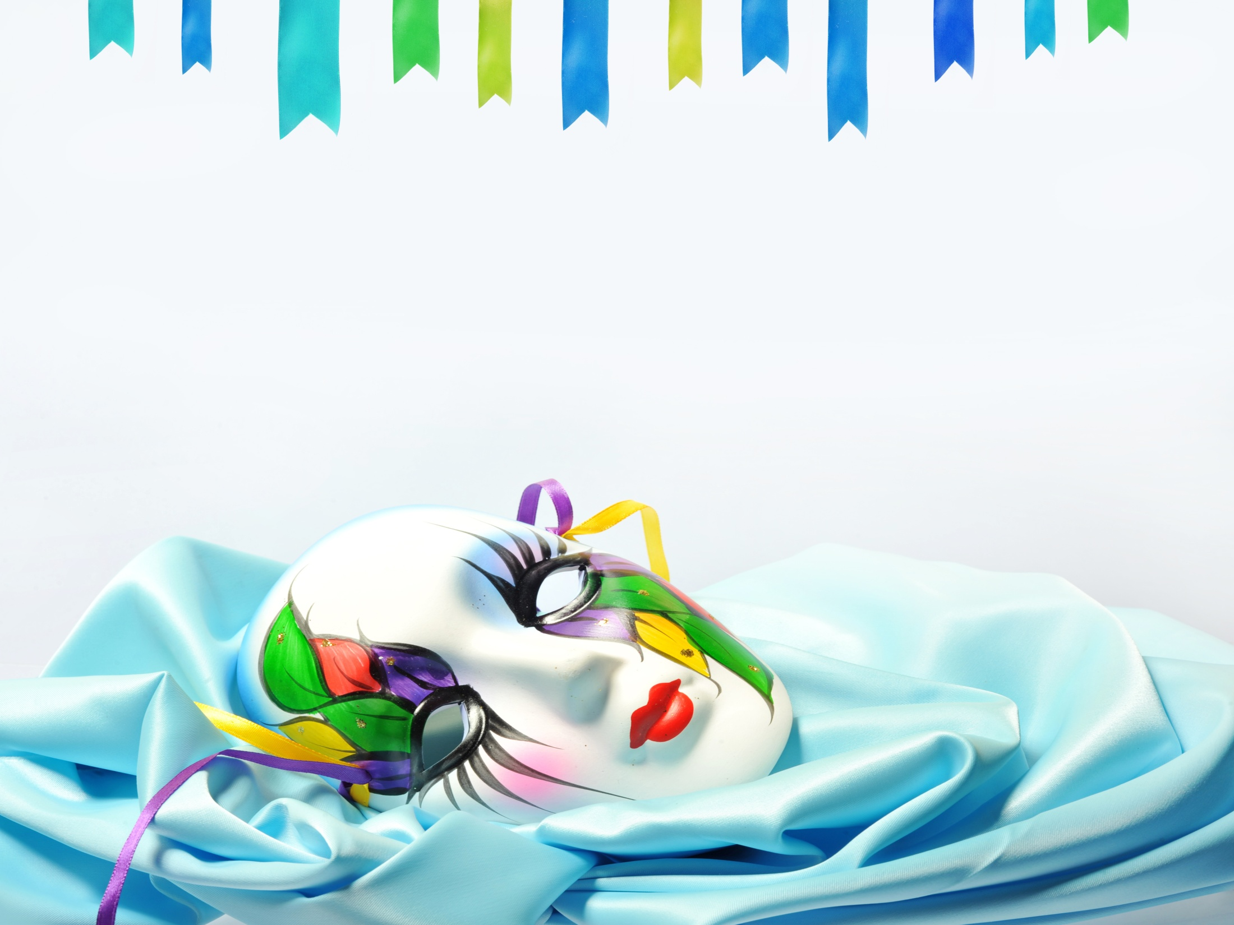
Виды и приемы
гримирования

Slide 15

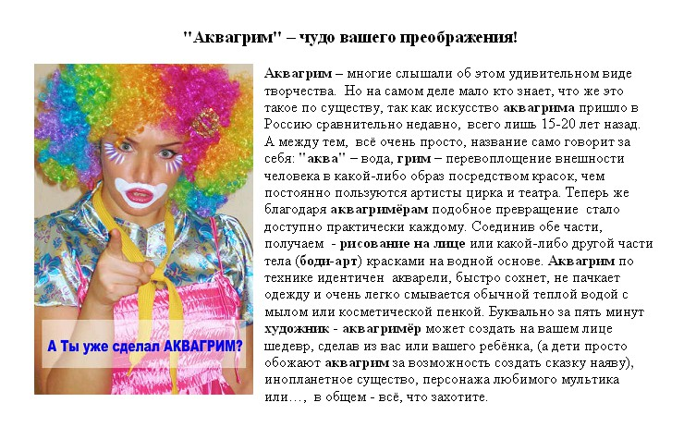

Slide 16
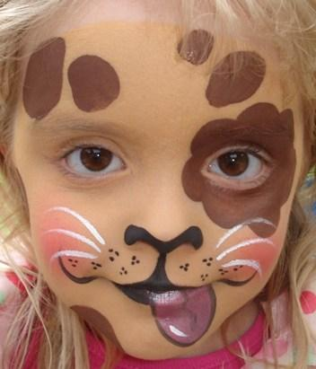
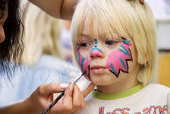
Живописный
прием гримирования
Живописные приёмы грима используются только краски для имитации объёма — нужные впадины и выпуклости просто рисуются на лице, и меняется цвет кожи.

Slide 17
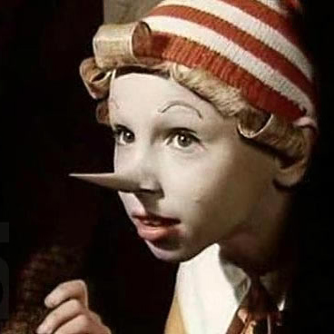
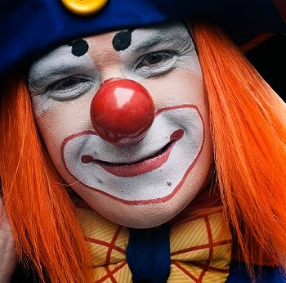
Объёмный прием гримирования
Объёмный грим предполагает использование налепок, наклеек, (которые делали из цветного пластыря – ГУММОЗА) и подтяжек. Наклейки из ваты, марли, трикотажа, крепа применяются для утолщения щек, шеи, подбородка. Чтобы лицо было крупным, полным. А также применяются постижёрные изделия – парики, накладные бороды, усы и т. д. В настоящее время понятие объёмного грима полностью отождествляется с понятием пластического грима.
Пластический грим предполагает наклеивание на кожу эластичных накладок. Основные материалы для изготовления пластических накладок — различные виды силикона, латекса, желатиновые смеси, полиуретаны, и прочие эластичные материалы. Нередко для изменения прикуса используются даже вставные челюсти и накладные клыки,
изготовленные из стоматологических материалов.

Slide 18
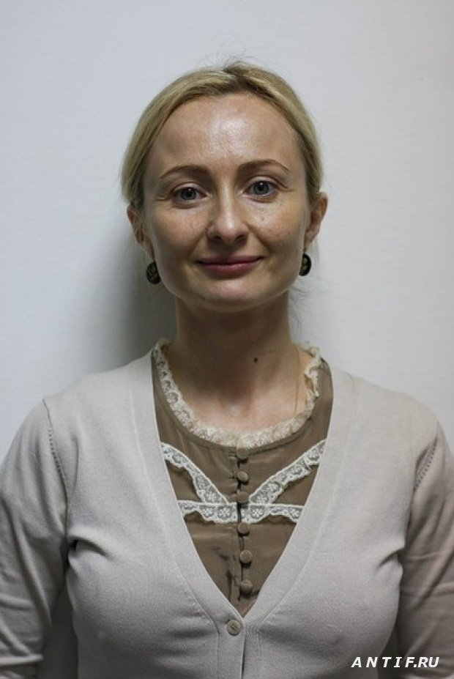
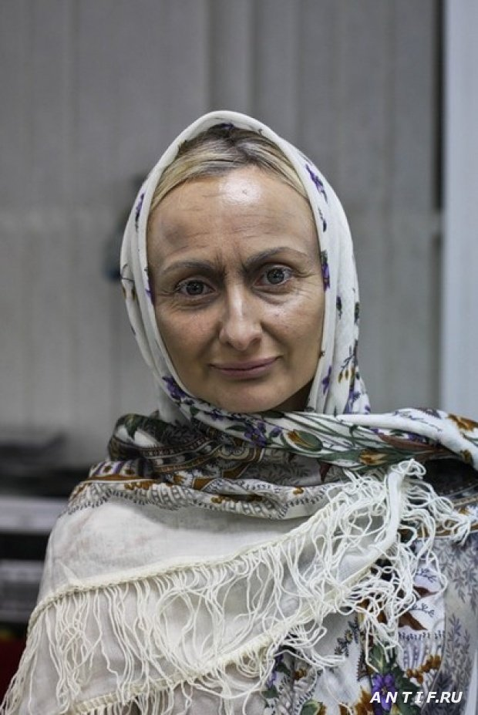
Виды грима
Возрастной – с помощью этого вида грима можно внешне поменять возраст актера, перевоплотить его из молодого - в старческий, используя живописный прием грима прорисовывая морщины.

Slide 19
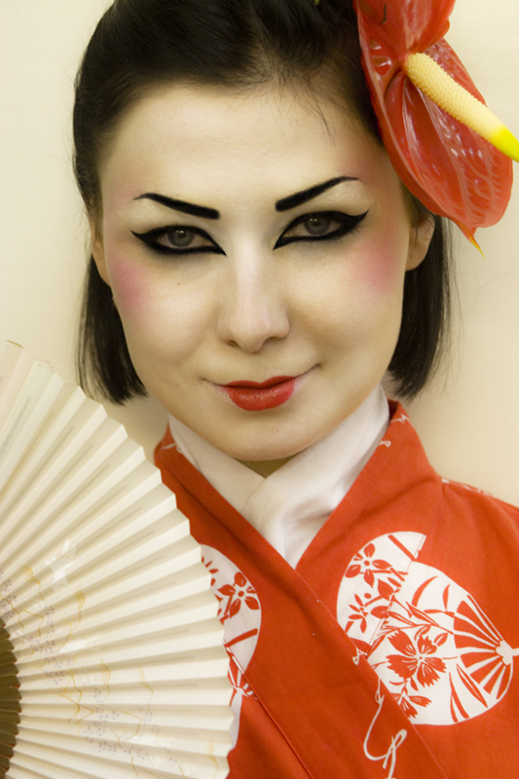
Национальный вид грим - нужен когда актер играет роль персонажа которого нужно перевоплотить в определенной национальности.

Slide 20
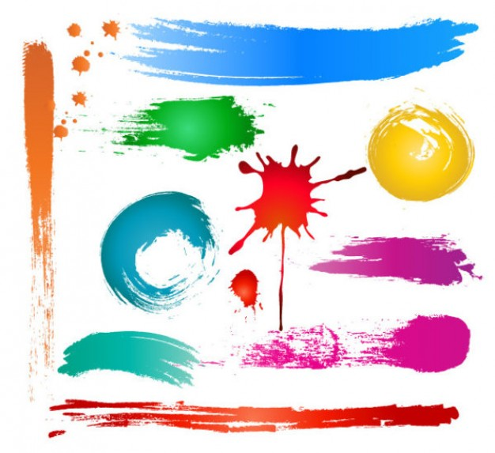


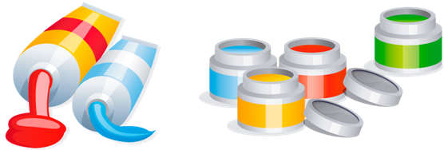
Материалы и инструменты
для грима

Slide 21

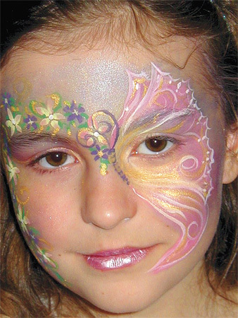
Аквагрим – это обезжиренные косметические краски на водной основе. По сути, аквагрим – это симбиоз жирного (театрального) грима – как способа перевоплощения, акварельных красок (по способу нанесения) и обычной косметики (по качеству и безопасности, при использовании фирменного сертифицированного аквагрима).
Аквагрим – прекрасная возможность занять детей на детском празднике, поскольку интересно не только тому, кого гримируют, но и всем остальным наблюдать за тем, как из обычных мазков и завитушек появляются удивительные образы персонажей и героев сказок.

Slide 22
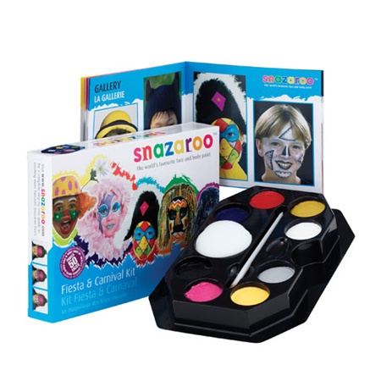
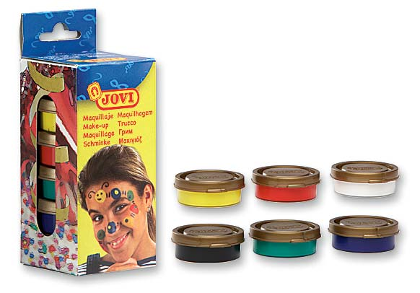
Как сделать аквагрим?
Вам необходимо приобрести специальные краски на водной основе. Аквагрим бывает двух видов – в форме сухого, спрессованного порошка, внешне напоминающего акварельные краски и в жидком, уже разведенном виде.
Аквагрим – гипоаллергеннен, совершенно безопасен для детской кожи, он изготовлен из натуральных красителей.

Slide 23
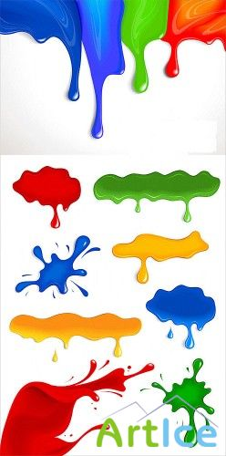
Аквагрим своими руками (рецепт)
Вам понадобится:
- крахмал
- увлажняющий крем (можно использовать крем, подходящий для чувствительной детской кожи (самый простой)
- пищевой краситель
Шаг 1 В небольшой стеклянный стакан или одноразовый стаканчик положите три столовых ложки крахмала, 1 чайную ложку воды, 1 чайных ложки крема. Приготовьте пищевой краситель необходимого цвета.
Шаг 2 Хорошо перемешайте ингредиенты. Добавляйте по одой капле красителя и размешивайте. Таким образом, по 1 капле добавляйте краситель пока не получите требуемый цвет. Наносите краску маленькой кисточкой, или косметической кистью.
Шаг 3 Чтобы сделать черную краску, можно поджечь кончик пробки от бутылки (натурального пробкового дерева) Пусть пробка подсохнет, соскребите огарок, и насыпьте его в отдельную чашку. Кисточку окуните в воду, а затем обмакните в пробковый порошок.

Slide 24
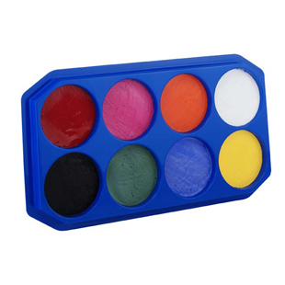
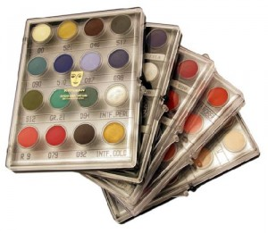
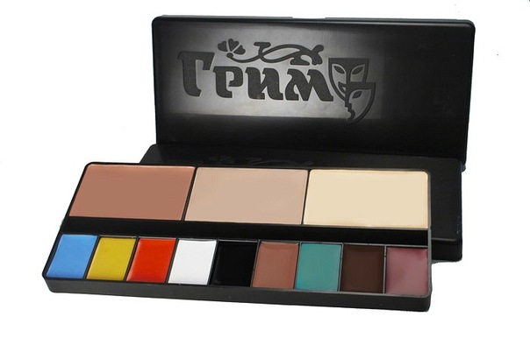
Грим можно приобрести в специализированных профессиональных магазинах. Палитра аквагрима бывает от 6 до 12 цветов.
Также можно использовать жирный грим, на основе кремов и масел, но он более плотный и кожа ребенка под ним плохо дышит, он быстрее чем аквагрим начинает течь и хуже смывается.

Slide 25
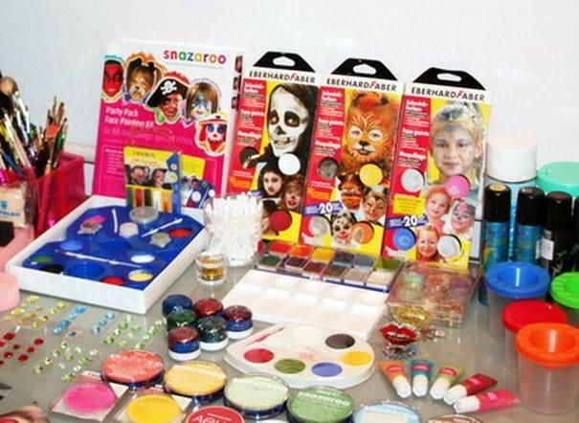
Жидкий каучуковый клей используется для фальшивых шрамов и бородавок. Каучуковый клей можно купить в хозяйственных магазинах.
Воск для кожи «Дерма» - это специальный сорт воска, который используется для изготовления накладных носов и подбородков. Его обычно продают в отделах театральной косметики. Чтобы воск не был слишком липким, в него добавляют косметическое масло.

Slide 26
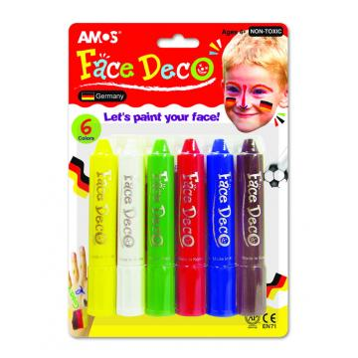
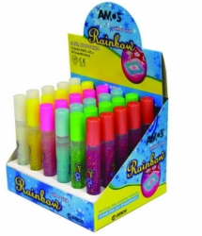
Карандашами для детского грима легко сделать рисунок на теле ребенка для его перевоплощения в любой образ на детском празднике и дома. Детям также нравится самим рисовать на своем лице и руках.
Для декорации праздничного грима можно использовать гель с блестками, мелки для лица, различные стразы, готовые трафареты для изящных рисунков.

Slide 27
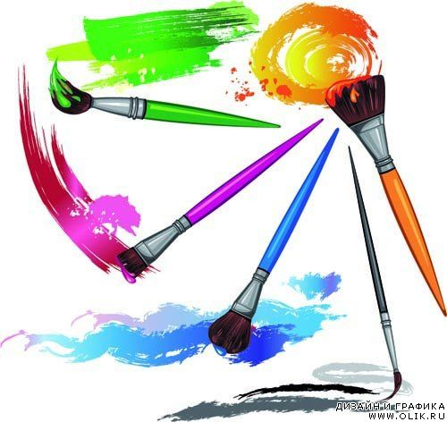
Вам потребуется набор спонжей – губок для нанесения тона на лицо модели и кисточки для рисования. Можно воспользоваться кисточками из натуральных волос для акварели или гуаши разных размеров. Вам потребуется ттонкая, заостренная кисть для прорисовки мелких элементов, и толстая кисть с плоским концом, их нужно как минимум две, а также пуховку, две-три губки, ленту, чтобы убирать волосы со лба, блеск, пудру с блестками, вазелин, вату или ватные палочки, салфетки.

Slide 28

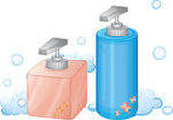
Снятие грима
Грим на водной основе легко смывается мягким мылом и водой. Грим на основе кремов и масел смывается с помощью специальных средств. Чтобы удалить блестки с лица, отрежьте кусочек скотча, наложите на блестки. Слегка надавите и снимите. Блестки прилипнут к скотчу.

Slide 29

Правила гигиены
Некоторые виды грима и краски для лица, особенно красного цвета, содержат сильнодействующие пигменты. Прежде чем наносить их на лицо, проведите местную аллергическую пробу кожи ребенка. Если на участке кожи возникло покраснение или появился зуд, прекратите пользоваться средством, тщательно смойте и смажьте воспаленное место успокаивающим кремом или лосьоном.
Если аллергическая реакция не возникла, неплохо нанести под грим защитный слой крема.
Имейте наготове мыльную воду с несколькими каплями «Деттола», чтобы мыть кисти и другие приспособления для грима. Можно замачивать принадлежности для нанесения грима в мыльном растворе. Делая грим нескольким детям, обязательно дезинфицируйте инструменты, переходя от одного ребенка к другому.
Если вы используете грим на жировой основе, вам понадобятся синтетические губки, которые после применения нужно кипятить.

